Slide 1


Slide 2

TIẾNG VIỆT 2
Notes:
Tác giả ppt: Phan Linh
+ Zalo: 0916.604.268
+ Facebook cá nhân: https://www.facebook.com/nhilinh.phan/
+ Nhóm chia sẻ tài liệu: https://www.facebook.com/groups/443096903751589

Slide 3


Slide 4


KHÁM PHÁ ĐẠI DƯƠNG
Notes:
Thanh Yến Trần 0967 255 149 zalo/ FB https://www.facebook.com/thanhyentrananhngutaymy/

Slide 5




Hạt thóc được sinh ra ở đâu?
A. Trên biển .
B. Trong rừng.
C. Trên cánh đông
Notes:
Thanh Yến Trần 0967 255 149 zalo/ FB https://www.facebook.com/thanhyentrananhngutaymy/

Slide 6
Tôi ngậm ánh nắng sớm
Tôi uống giọt sương mai
Tôi sống qua bão lũ
Tôi chịu nhiều thiên tai.
Những dòng thơ trên cho thấy hạt thóc:
A. rất sung sướng.
B. Trải qua nhiều khó khăn.
C. Rất thích mưa, nắng.
Notes:
Thanh Yến Trần 0967 255 149 zalo/ FB https://www.facebook.com/thanhyentrananhngutaymy/

Slide 7
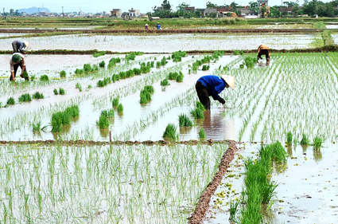
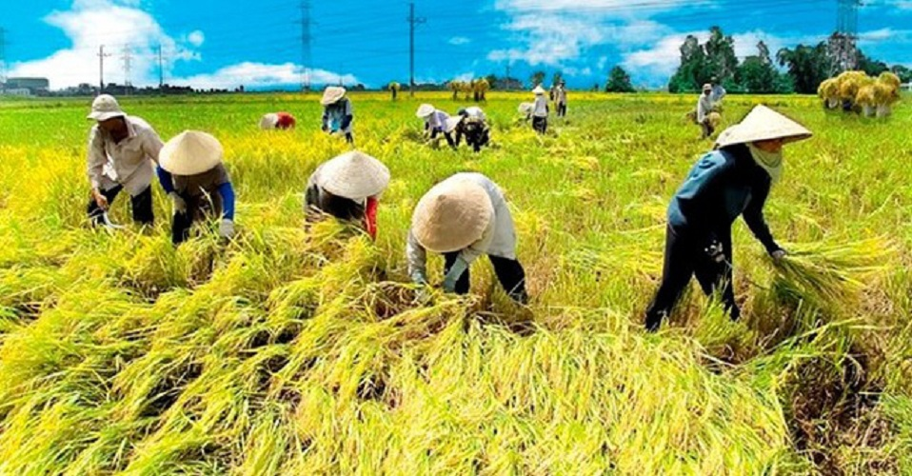
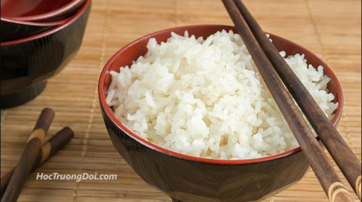
7
Để có cơm ngon cho chúng ta ăn hàng ngày là nhờ sự chăm chỉ, vất vả của người nông dân mới có được. Vì thế chúng ta cần có thái độ kính trọng và biết ơn những người nông dân.

Slide 8



Giải câu đố:
Cây gì mang dáng quê hương
Thân chia từng đốt, rợp đường em đi
Mầm non dành tặng thiếu nhi
Gắn trên huy hiệu, em ghi tạc lòng?
(Là cây gì?)

Slide 9

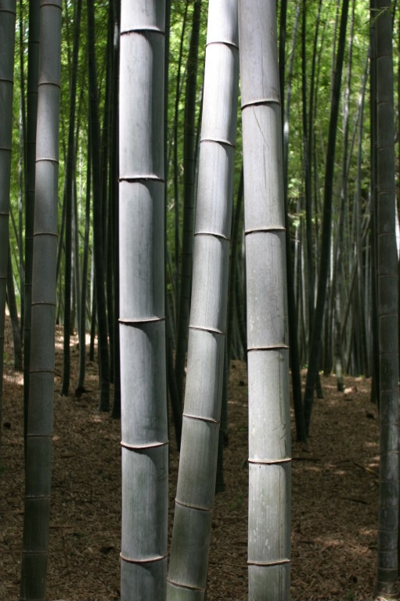
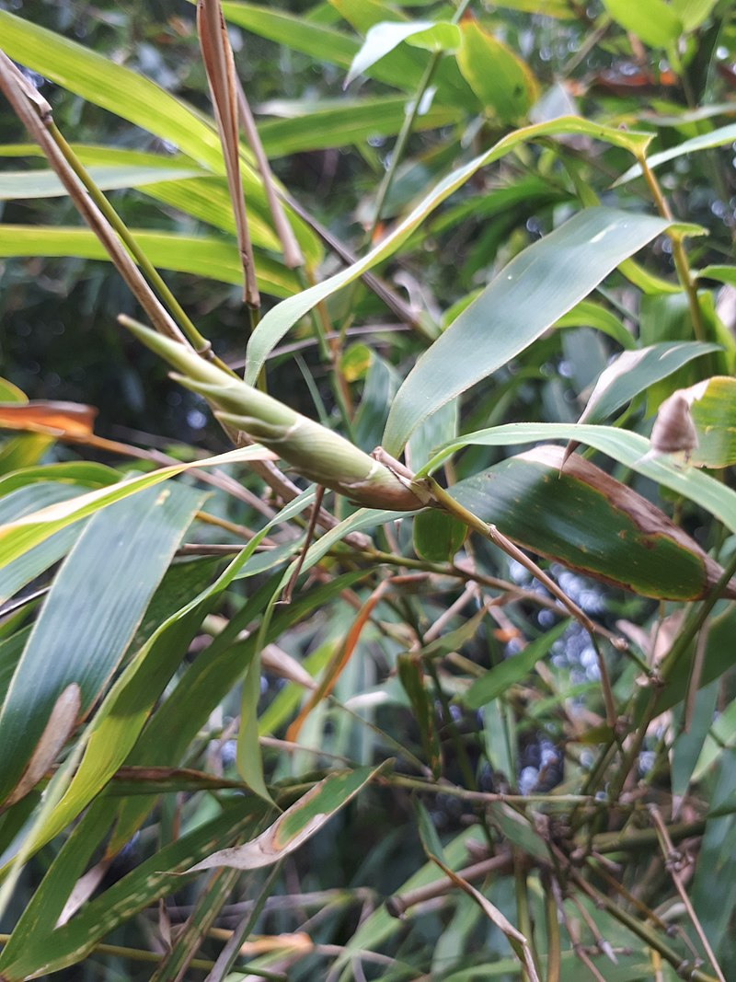
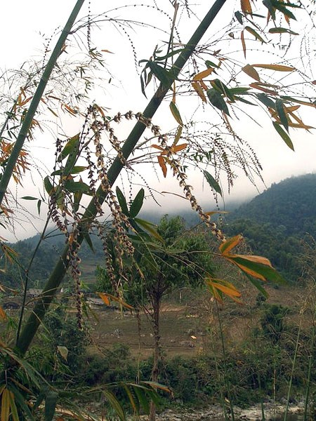
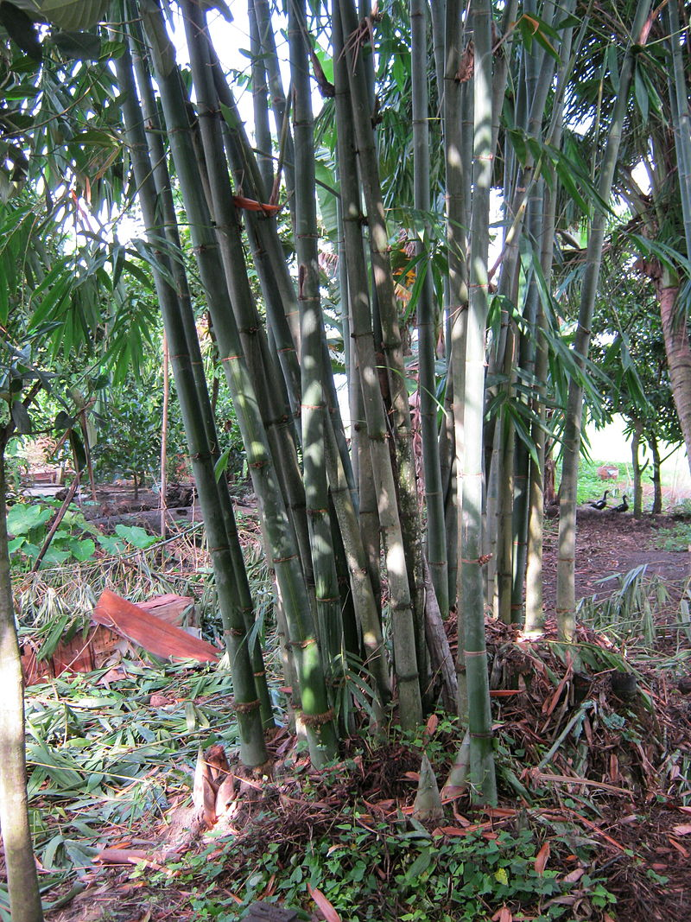
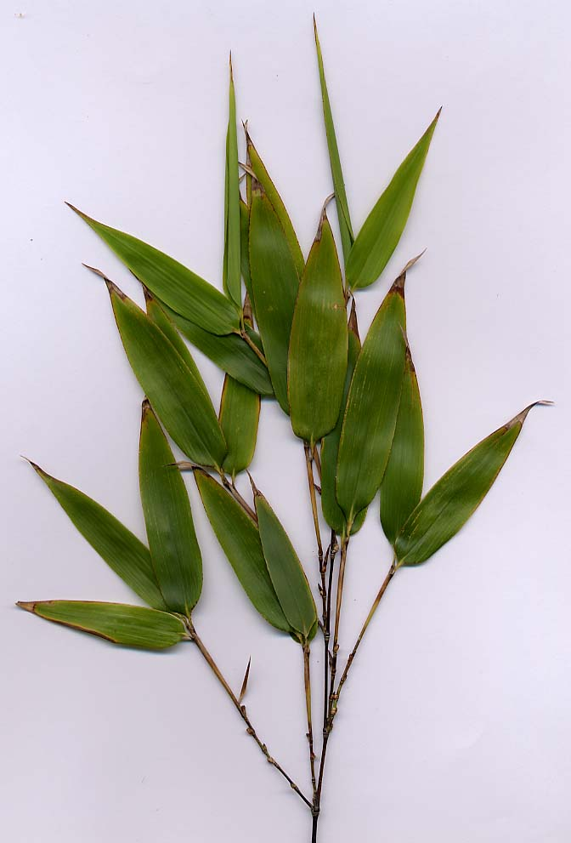
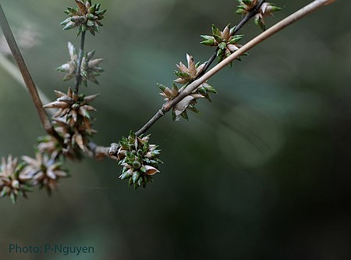
Cây tre

Slide 10
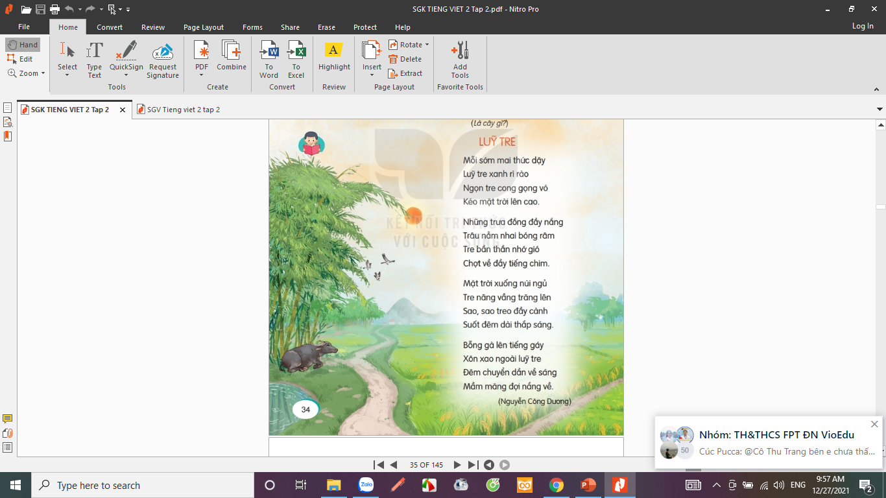

Slide 11

Tiếng Việt
Lũy tre
Thứ tư ngày 16 tháng 2 năm 2022
S/34

Slide 12


LUỸ TRE
Mỗi sớm mai thức dậy
Lũy tre xanh rì rào
Ngọn tre cong gọng vó
Kéo mặt trời lên cao.
Khổ 1
Những trưa đồng đầy nắng
Trâu nằm nhai bóng râm
Tre bần thần nhớ gió
Chợt về đầy tiếng chim.
Khổ 2
Mặt trời xuống núi ngủ
Tre nâng vầng trăng lên
Sao, sao treo đầy cành
Suốt đêm dài thắp sáng.
Khổ 3
Bỗng gà lên tiếng gáy
Xôn xao ngoài lũy tre
Đêm chuyền dần về sáng
Mầm măng đợi nắng về.
Khổ 4

Slide 13




LUỸ TRE
Mỗi sớm mai thức dậy
Lũy tre xanh rì rào
Ngọn tre cong gọng vó
Kéo mặt trời lên cao.
Mặt trời xuống núi ngủ
Tre nâng vầng trăng lên
Sao, sao treo đầy cành
Suốt đêm dài thắp sáng.
Những trưa đồng đầy nắng
Trâu nằm nhai bóng râm
Tre bần thần nhớ gió
Chợt về đầy tiếng chim.
Bỗng gà lên tiếng gáy
Xôn xao ngoài lũy tre
Đêm chuyền dần về sáng
Mầm măng đợi nắng về.
(Nguyễn Công Dương)

Slide 14

Bần thần:
chỉ tâm trạng nhớ thương, lưu luyến, nghĩ ngợi
Notes:
Tìm suối k ra nên em lấy ảnh song để HS hiểu uốn lượn là ntn

Slide 15

Mỗi sớm mai thức dậy
Lũy tre xanh rì rào
Ngọn tre cong gọng vó
Kéo mặt trời lên cao.

Slide 16

Những trưa đồng đầy nắng
Trâu nằm nhai bóng râm
Tre bần thần nhớ gió
Chợt về đầy tiếng chim.

Slide 17

Mặt trời xuống núi ngủ
Tre nâng vầng trăng lên
Sao, sao treo đầy cành
Suốt đêm dài thắp sáng.

Slide 18
Bỗng gà lên tiếng gáy
Xôn xao ngoài lũy tre
Đêm chuyền dần về sáng
Mầm măng đợi nắng về.

Slide 19


Luyện đọc
Theo nóm 4

Slide 20
Luyện đọc
toàn bài

Slide 21
LUỸ TRE
Mỗi sớm mai thức dậy
Lũy tre xanh rì rào
Ngọn tre cong gọng vó
Kéo mặt trời lên cao.
Mặt trời xuống núi ngủ
Tre nâng vầng trăng lên
Sao, sao treo đầy cành
Suốt đêm dài thắp sáng.
Những trưa đồng đầy nắng
Trâu nằm nhai bóng râm
Tre bần thần nhớ gió
Chợt về đầy tiếng chim.
Bỗng gà lên tiếng gáy
Xôn xao ngoài lũy tre
Đêm chuyền dần về sáng
Mầm măng đợi nắng về.
(Nguyễn Công Dương)

Slide 22



Slide 23


